Slide 1
Présentation du Projet fil Rouge
« Greenia »

Slide 2
Sommaire
Introduction
Description du sujet
Identité graphique
UX Design
UI Design
HTML/CSS
Présentation du site sur Wordpress
Écoconception du site
Conclusion et bilan personnel

Slide 3
Introduction
Présentation
Le projet fil rouge
Objectifs du projet
Sujet choisi
Lien du sujet avec le thème : l'écologie numérique
Cibles visées
Notes:
Qui je suis, arrêter des études de biologie, 5 mois au tribunal et PMN pour découvrir les métiers du numérique.
Le projet fil rouge, découvrir différentes étapes de conception d’un site internet et également différents moyens.
Le but du projet est de réaliser un site internet fonctionnel en lien avec le sujet : l’écologie numérique.
Le sujet choisi est l’IA et son impact écologique.
Lien avec le sujet : L’utilisation et l’entrainement de l’ia consomme de l’énergie.

Slide 4
Description du sujet
Choix du sujet
Objectif du site
Fonctionnalités
Étude de la concurrence
Comment se démarquer
Notes:
Choix du sujet : L’IA car c’est un sujet actuel et d’avenir, permet de s’informer
Objectif : Informer et sensibiliser les utilisateurs sur l’impact écologique de l’IA et donner ses bonnes utilisations.
Fonctionnalités : Avis (témoignages), formulaire de Newsletter, articles.
Concurrence : Radio France, Le Monde…
Démarquer : Interface originale et sourcer les articles.

Slide 5
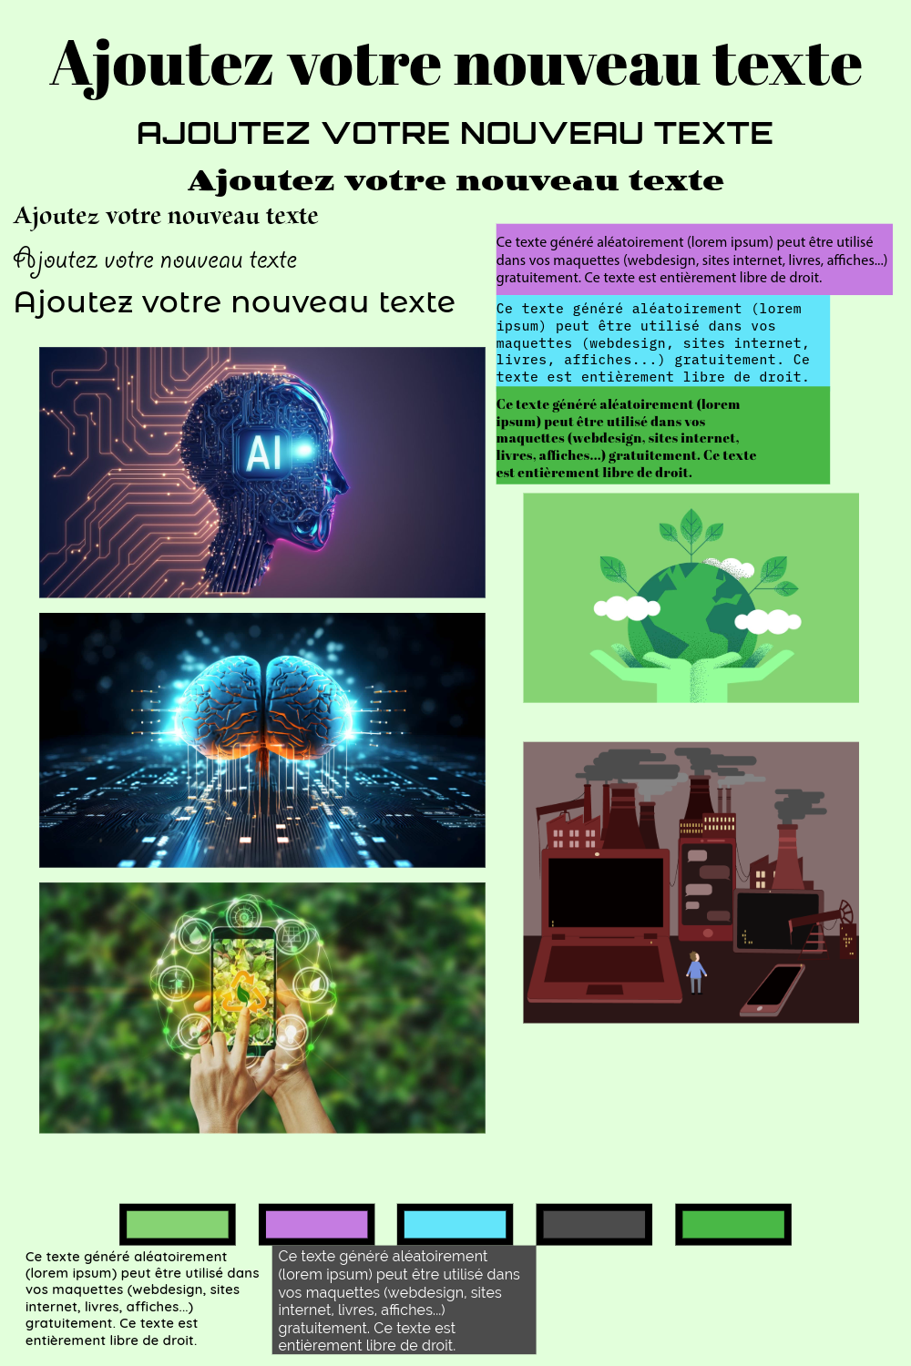
Identité graphique
Création d’un moodboard :
Choix des couleurs
Choix des polices d’écritures
Insertion d’images
Notes:
Première ébauche du visuel du site
Utilisations de plusieurs couleurs, vert pour l’écologie
différentes polices d’écritures, titres, sous-titres, texte
Images

Slide 6
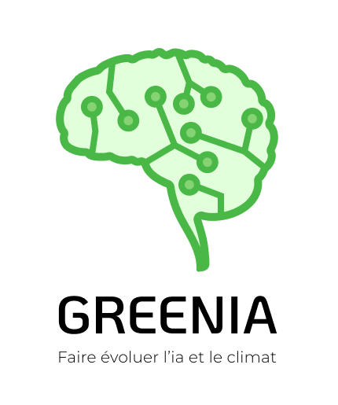
Identité graphique
Création d’un logo :
Choix des formes
Choix des couleurs
Choix des polices d’écritures
Choix du nom
Notes:
Formes : Cerveau pour l’intelligence, neurones en forme de circuit informatique pour représenter le numérique donc l’intelligence artificielle ainsi que la connexion à la nature.
Couleurs : Vert pour l’écologie et plusieurs teintes de vert pour vraiment accentuer sur la nature et l’écologie.
Police : La police du nom est de type futuriste pour accentuer l’évolution et l’avenir par l’ia. Le slogan est en taille plus petite et plus fine afin qu’il soit lisible.
Nom : Le nom « Greenia » fait référence au vert qui représente l’écologie et IA qui signifie intelligence artificielle. Greenia signifie donc IA écologique ou IA propre.

Slide 7
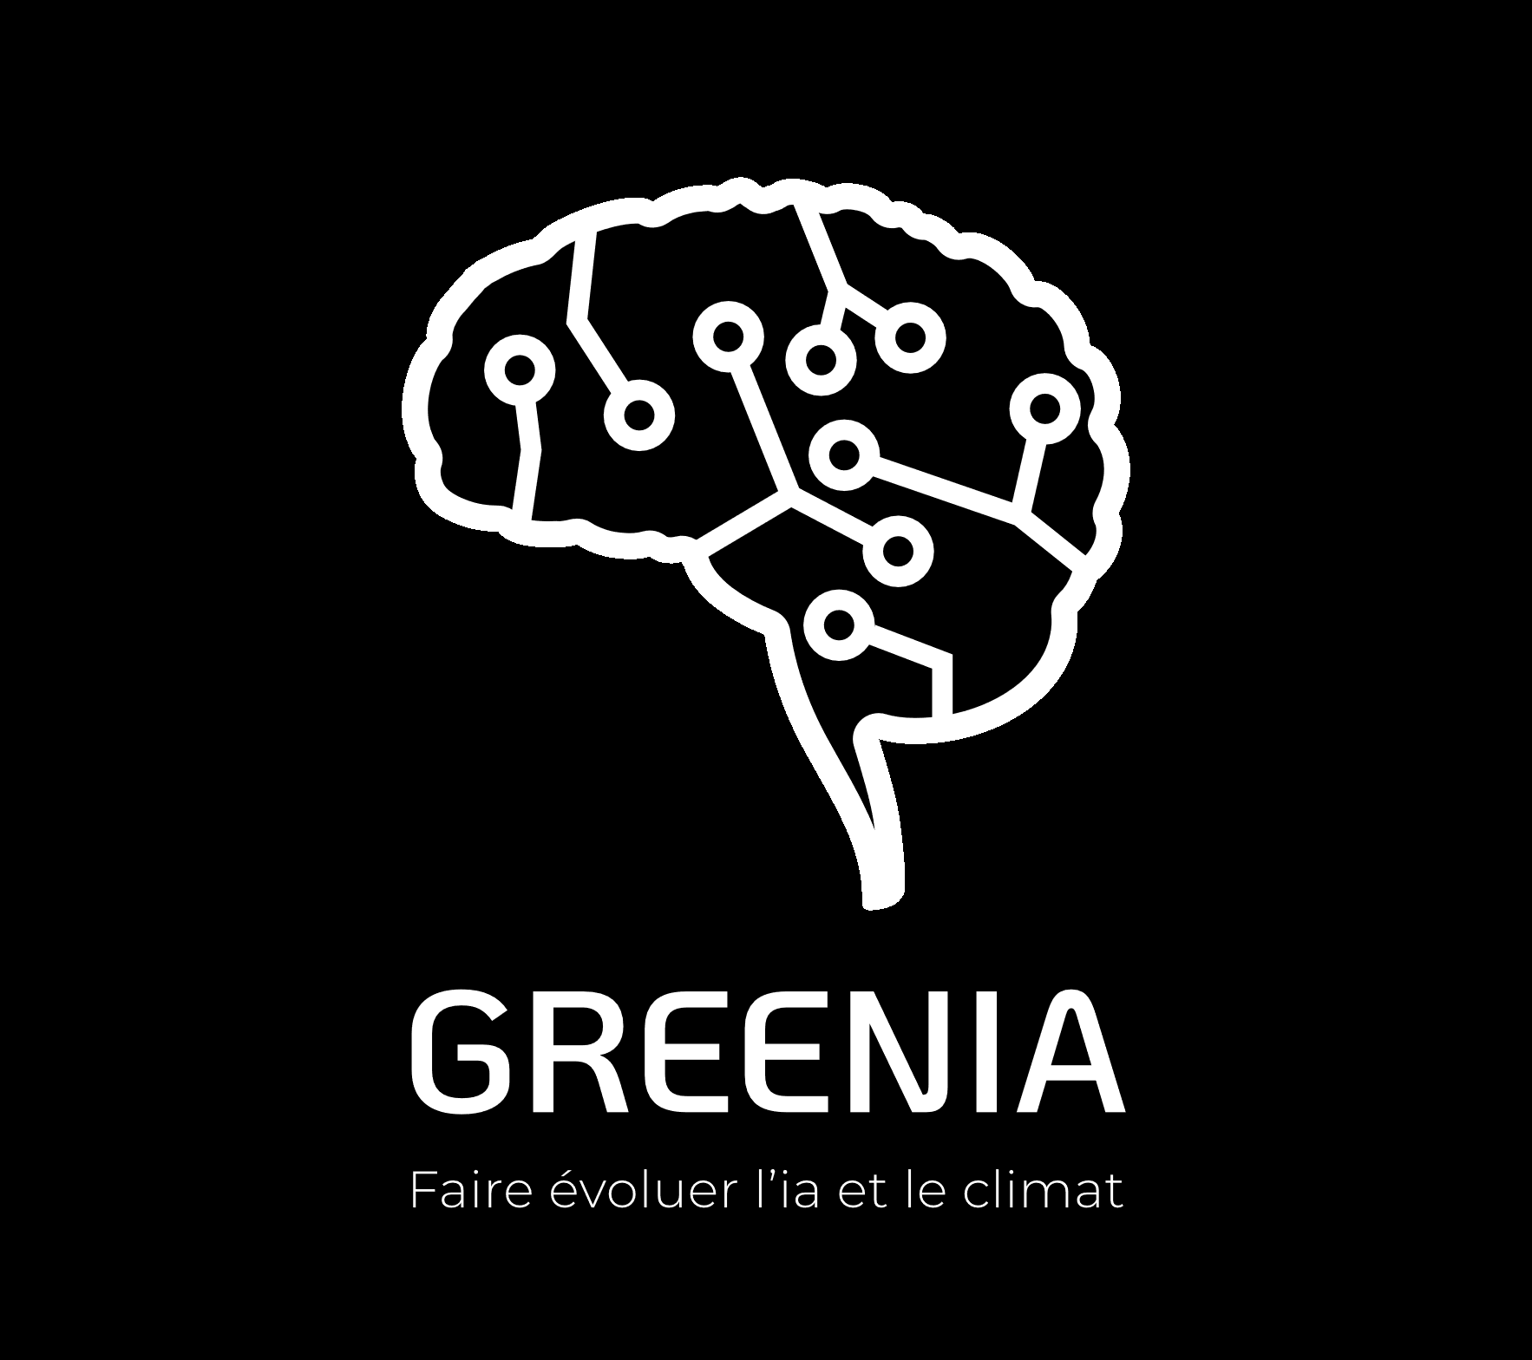
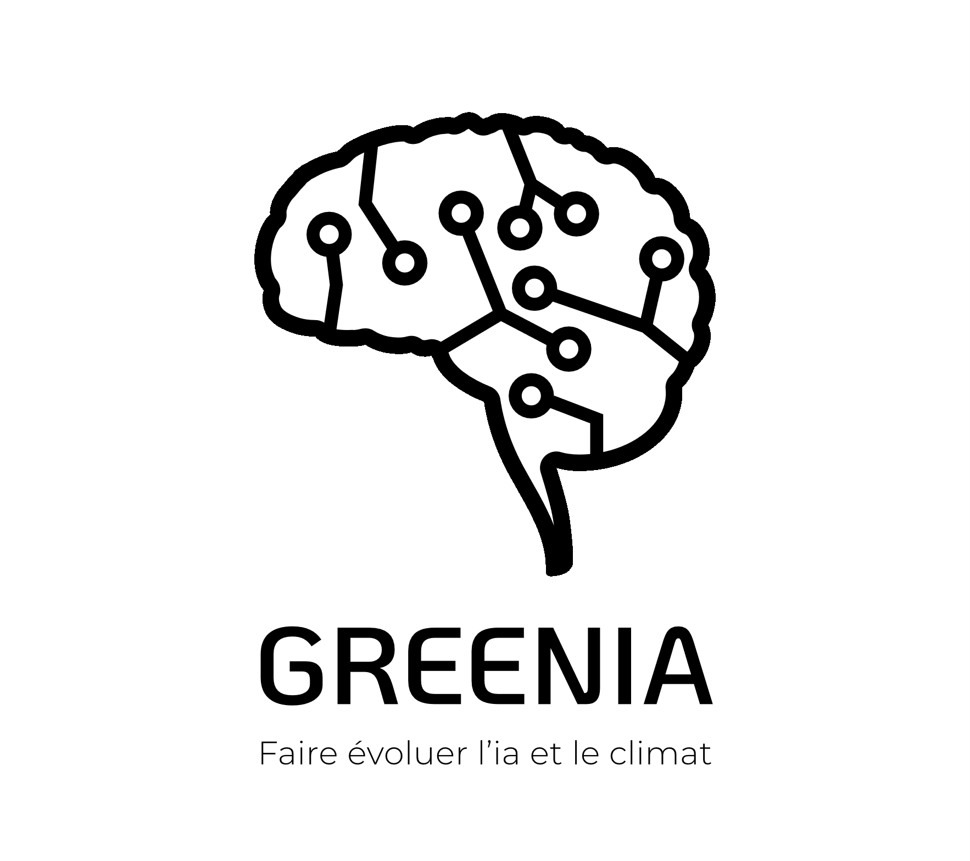
Identité graphique

Slide 8
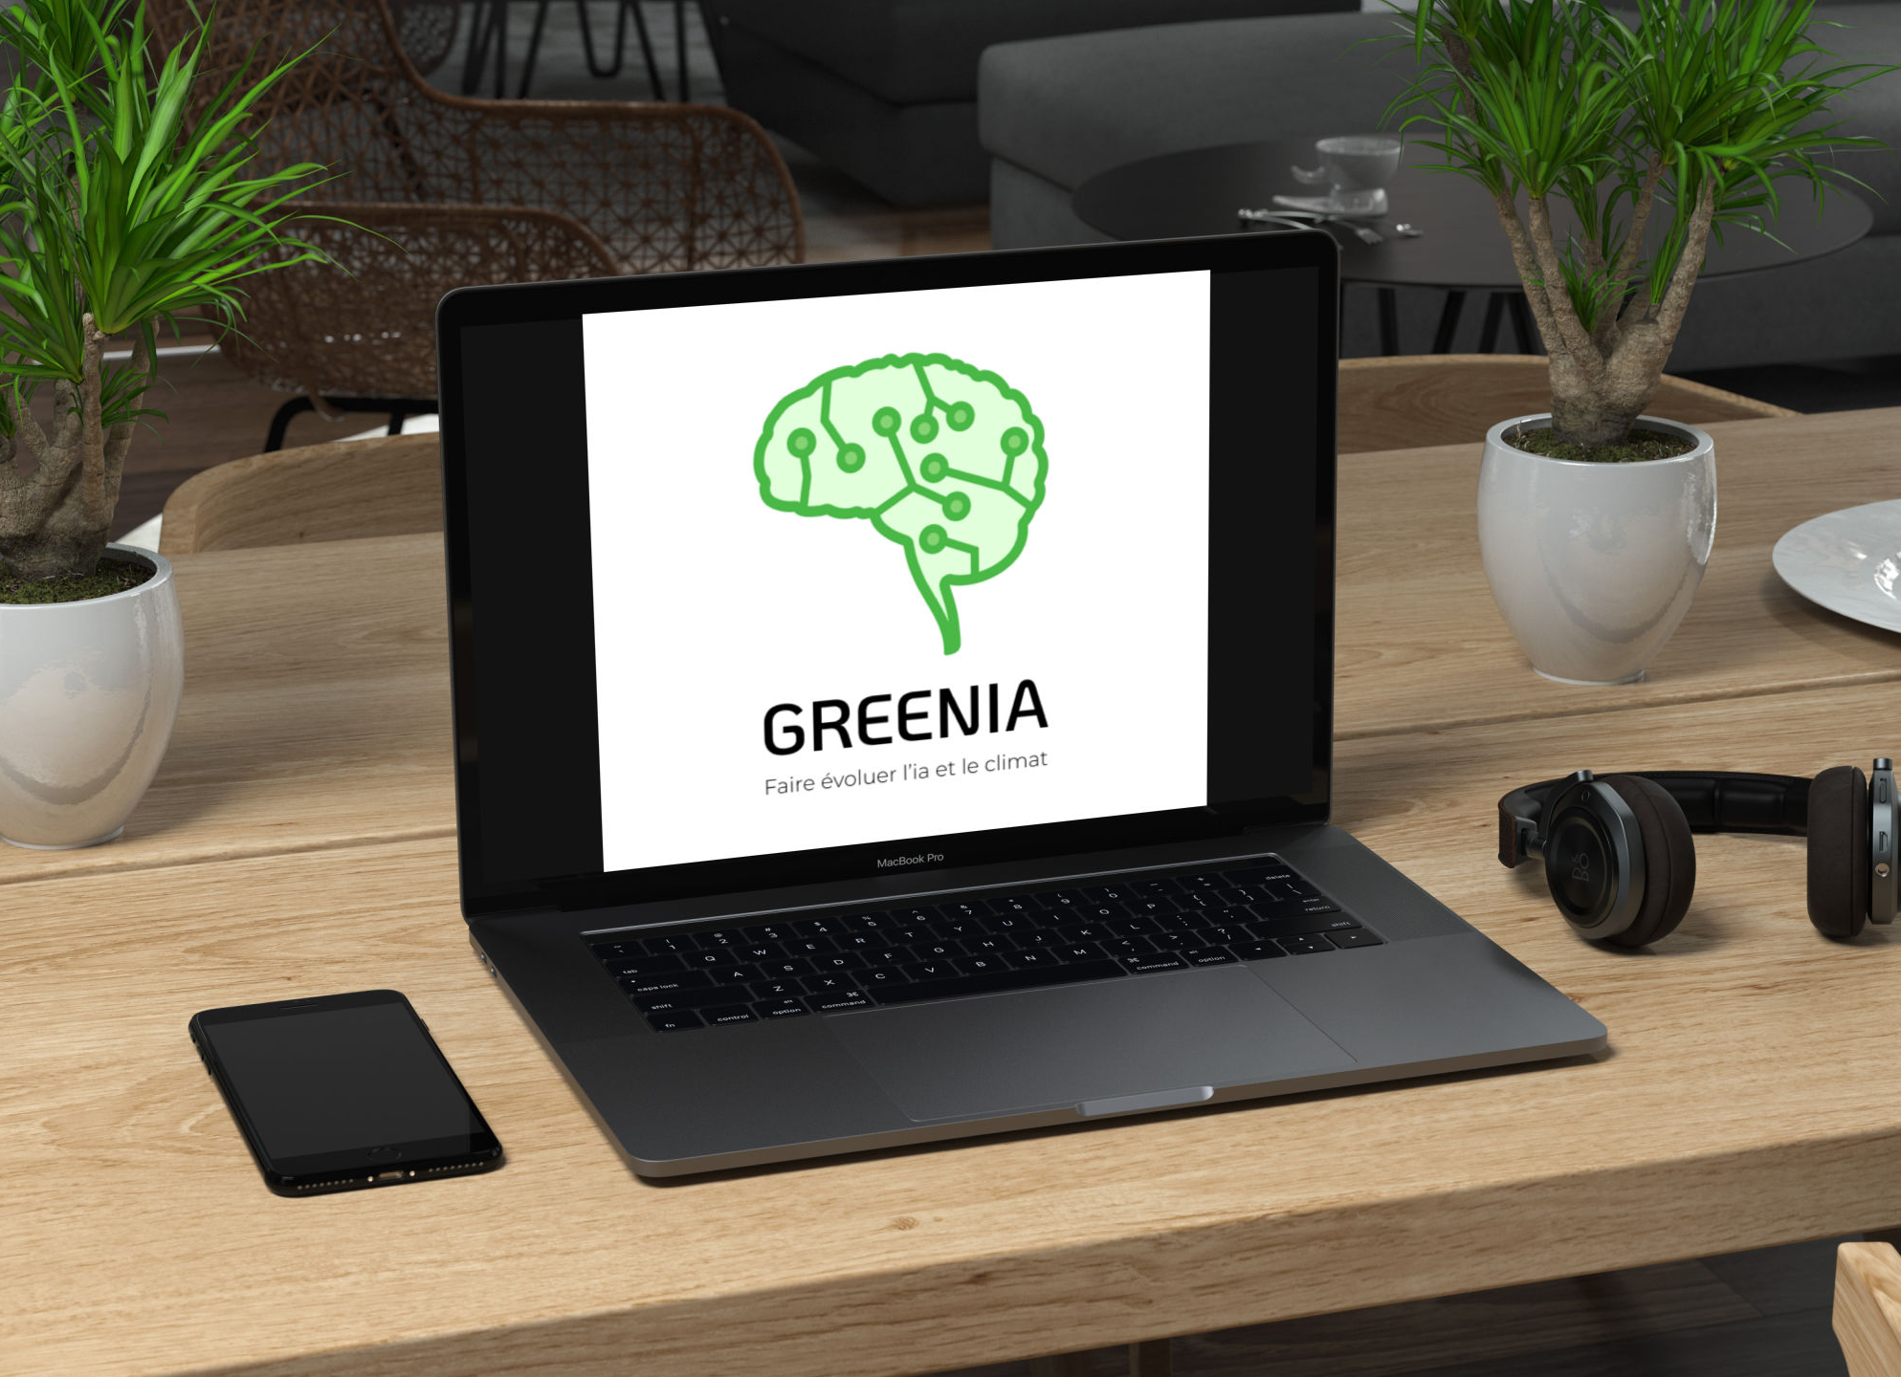
Identité graphique

Slide 9
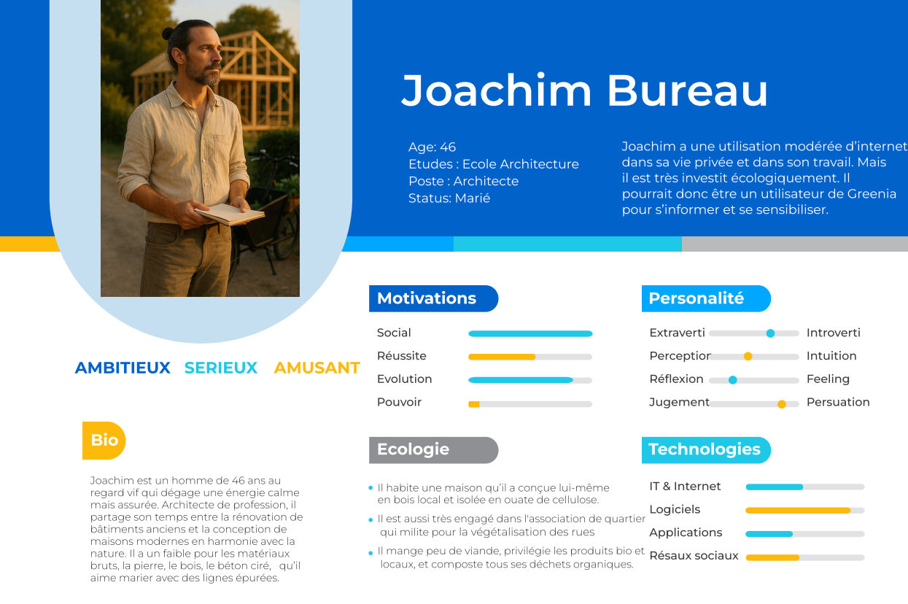
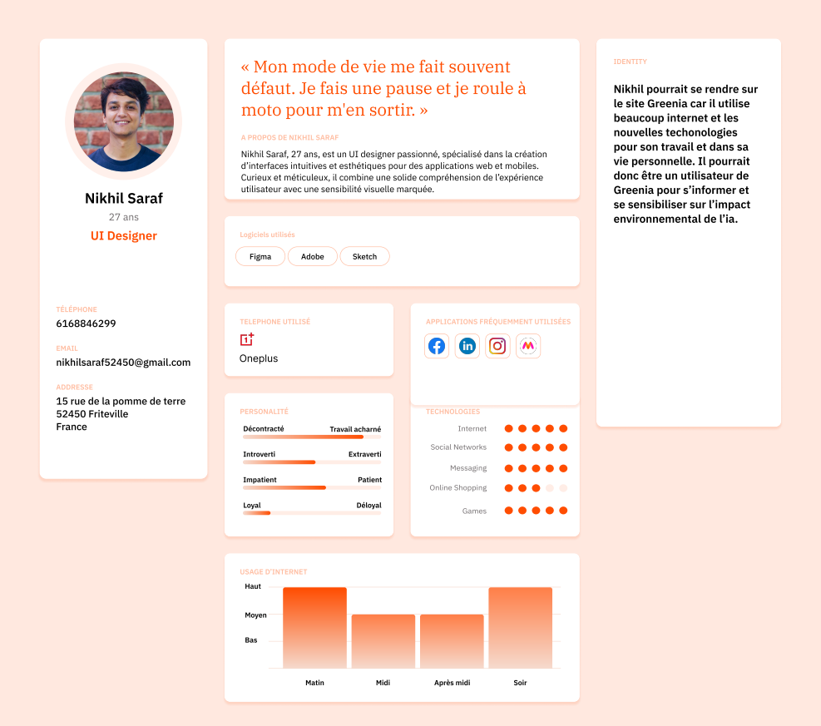
UX Design
Création de personas :
Création de personnes susceptibles d’aller sur le site
Différents profils
Notes:
Création de personnes susceptibles d’aller sur le site
Joachim : architecte utilise l’ia depuis plusieurs années et est engagé pour l’écologie
Nikhil : UI Designer profil axé sur le web donc susceptible de visiter le site

Slide 10
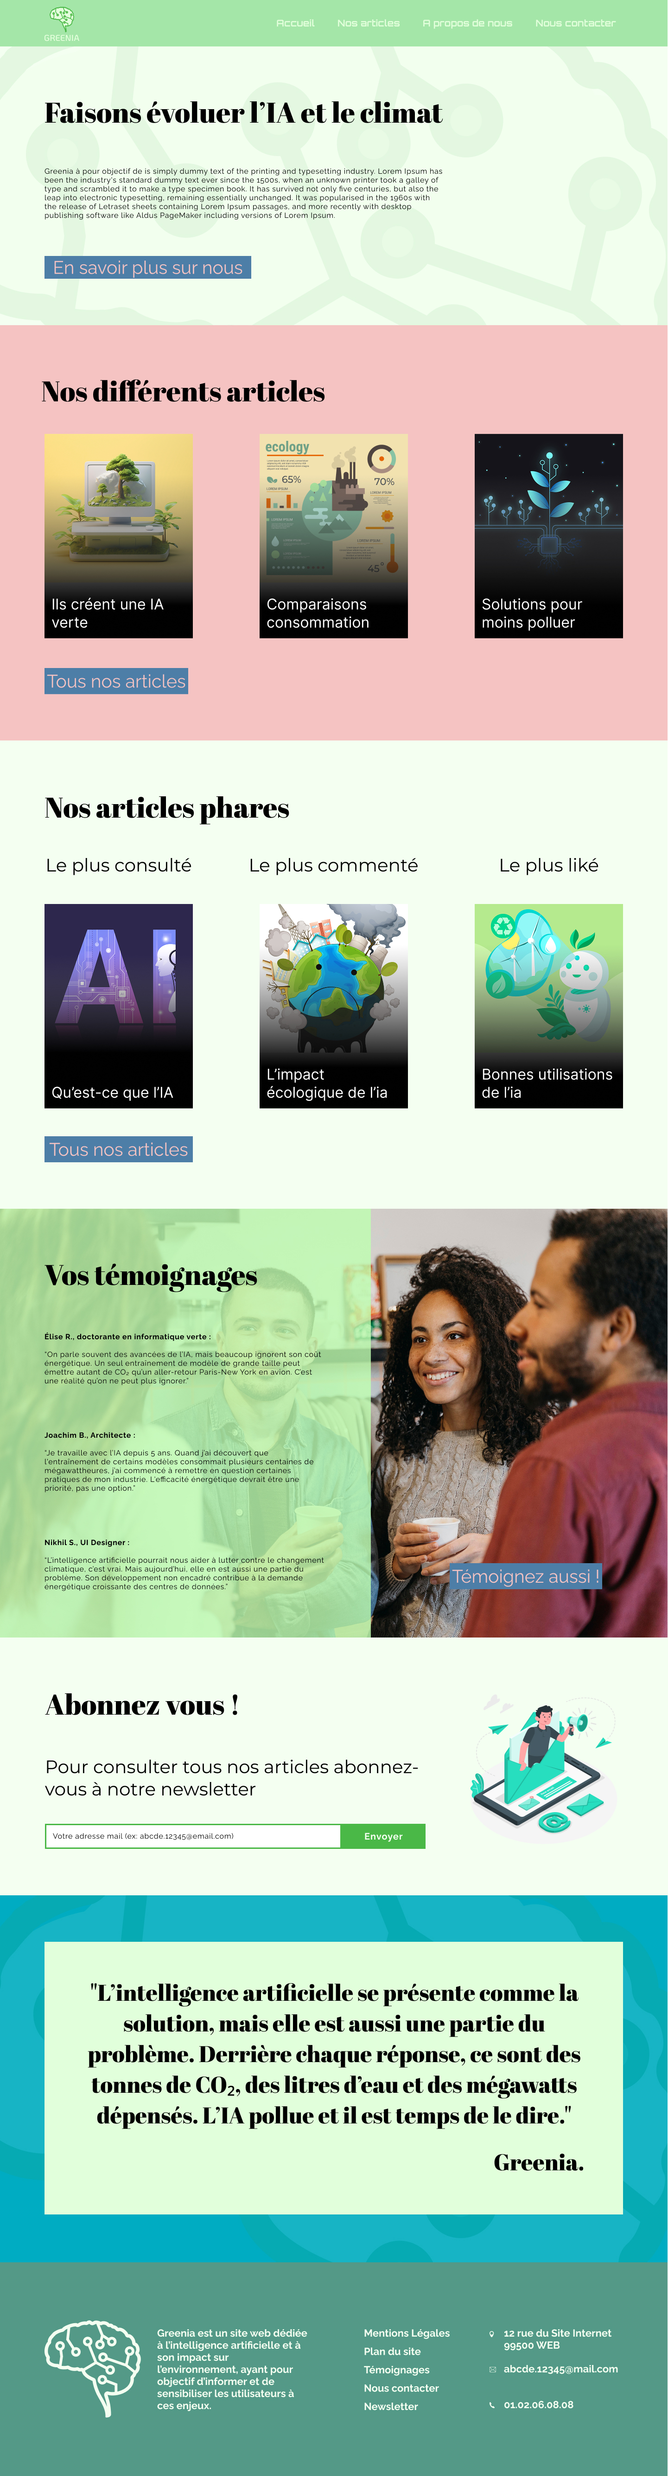
UI Design
Création d’une maquette :
Utilisation et prise en main de Figma
Choix des polices d’écritures et couleurs
Cohérence avec le moodboard
Notes:
Création d’une maquette avec Figma.
Couleurs et polices reprises du moodboard
Figma permet de comprendre l’organisation des éléments comme on peut la retrouver dans un code hmtl ou css, ou bien dans Wordpress
Permet d’avoir une base de travail pour le html et pour le Wordpress

Slide 11
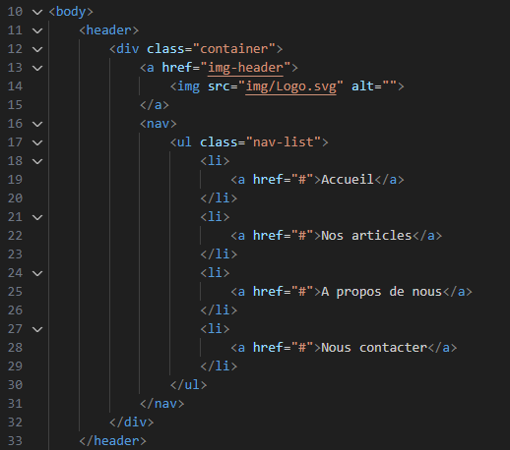
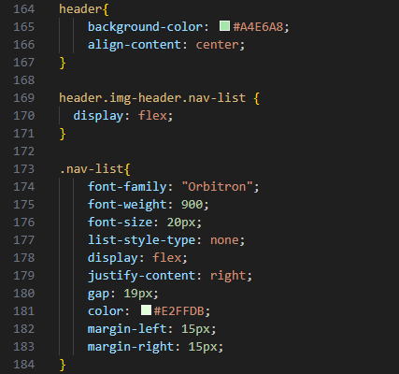
HTML/CSS
Création d’une version du site en HTML/CSS :
Utilisation de Visual Studio Code
Résilience du code
Notes:
Écriture du code avec Visual Studio Code,
Résilience : Polices en local et images en SVG ou WEBP
Exemple avec le Header

Slide 12
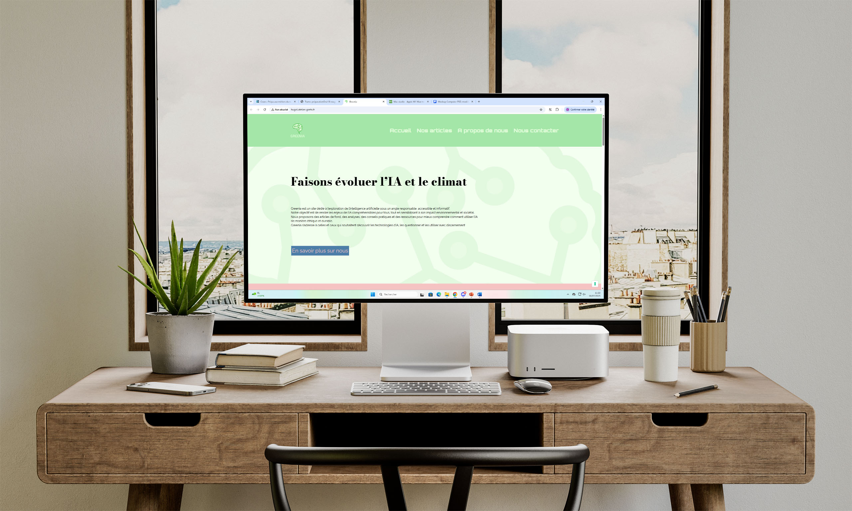
Présentation du site sur Wordpress
Greenia

Slide 13
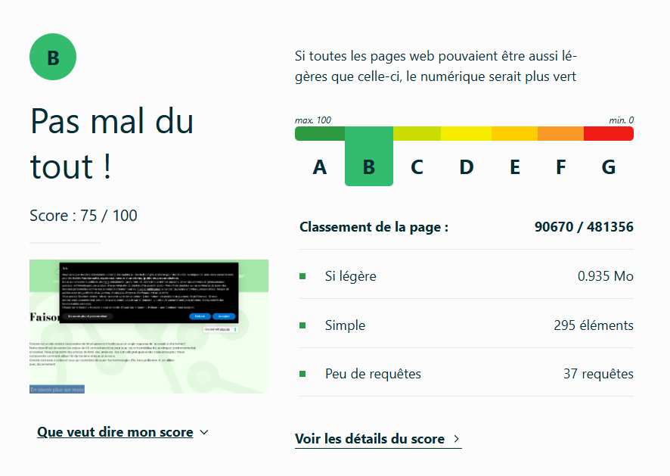
Écoconception du site
Score éco index
Bonnes pratiques lors de la conception
Améliorations
Notes:
Score éco index de 75/100 : bon mais améliorations possibles
Obtenir 75/100 : images en WEBP ou SVG pour être le plus léger possible, ajouter les polices en local pour éviter des requêtes à Google Fonts.
Améliorations : Utiliser du code html/css pour les formulaires car les plugins sont lourds.

Slide 14
Conclusion et bilan personnel
Différentes étapes de conception
Ce que je retiens de ce projet
Projet professionnel
Notes:
Reprendre la réflexion du site, le moodboard, le logo, le nom, les personas, la maquette Figma, le code html/css, la réalisation du site avec Wordpress, écoconception.
Ce que ce projet m’apporté : les bases du code html/css, la logique du code, le fonctionnement des balises, la création d’un logo, la signification des formes et des couleurs. L’élaboration d’un projet de A à Z.
Projet pro : J’ai plus d’intérêt pour le métier de technicien Informatique donc par la quite je souhaite intégrer la formation TIP (Technicien Informatique de Proximité à Tours) et poursuivre sur le TSSR (Technicien Supérieur Systèmes et Réseaux) et pourquoi pas AIS (Administrateur d’infrastructures sécurisées)

Slide 15
Merci de m’avoir écouté !

